Slide 1
Estratégia 2020 e a sua implementação a nível regional: Inovação e Emprego
Faro, 12 de outubro de 2012

Slide 2
Enquadramento Regional

Slide 3
Enquadramento Regional
Tornou-se numa das regiões mais desenvolvidas do país, embora com uma exploração parcelar das suas potencialidades – concentração da economia da região num leque reduzido de setores: turismo, construção civil e comércio por grosso e a retalho;
O mercado de trabalho é marcado por uma forte sazonalidade e informalidade, assim como pela procura de baixos níveis de qualificação;
Forte mobilidade profissional e reduzida fixação de competências escolares de base técnica;
Ocupação intensa da faixa litoral, em detrimento da Serra e boa parte do Barrocal;
Níveis de desemprego históricos desde 2009.

Slide 4
Enquadramento Regional
Evolução da população
2001 e 2011 (Nº milhares)
Fonte: INE

Slide 5
Economia e Mercado de Trabalho

Slide 6
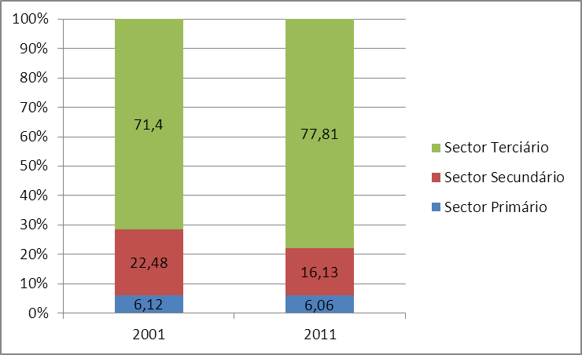
Economia e Mercado de Trabalho
Distribuição do emprego por setor de atividade no Algarve (%)
Fonte: INE

Slide 7
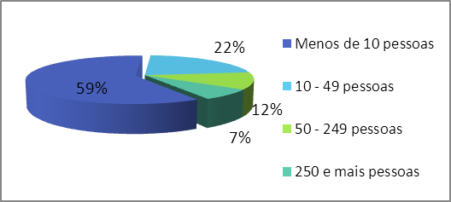
Economia e Mercado de Trabalho
Empresas (%) por Escalão de pessoal ao serviço na NUT II Algarve (2009)
Fonte: INE, Estatísticas Territoriais, 2009

Slide 8
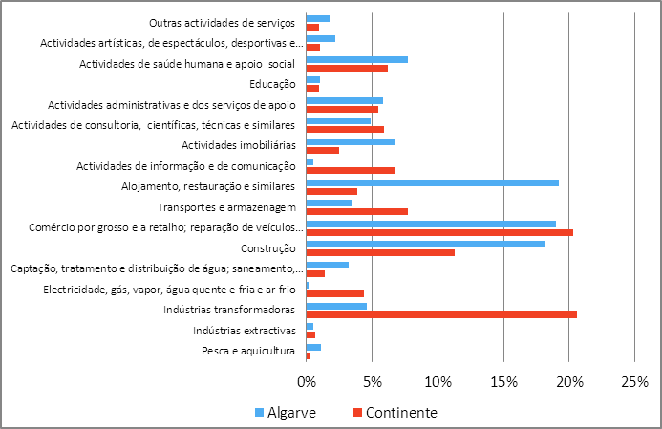
Economia e Mercado de Trabalho
Importância relativa do Valor Acrescentado Bruto (VAB) das empresas por localização geográfica e atividade económica (CAE Rev. 3) – 2009
Fonte: INE, Estatísticas Territoriais, 2009

Slide 9
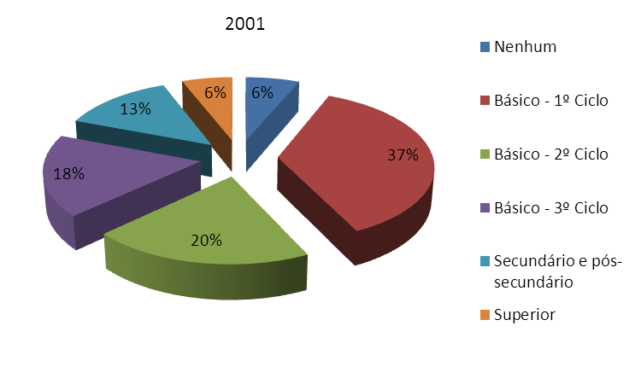
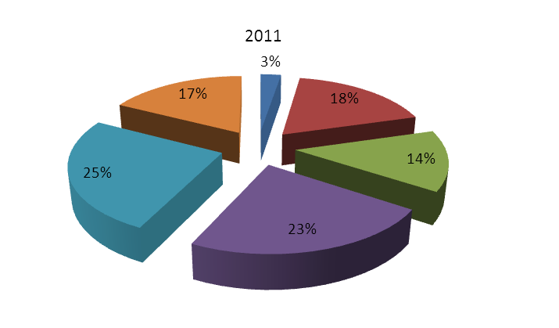
Economia e Mercado de Trabalho
Nível de qualificação da população empregada
2001 e 2011 (%)
Fonte: INE

Slide 10
Intervenção dos Serviços do IEFP no Algarve

Slide 11
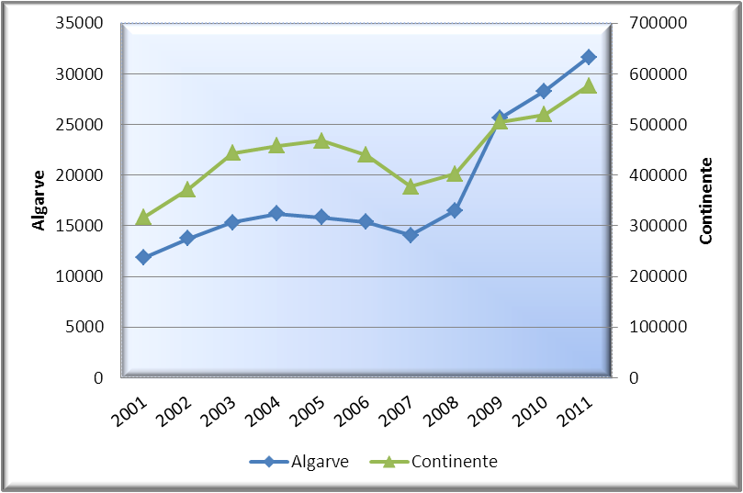
Intervenção dos Serviços do IEFP no Algarve
Evolução do Desemprego Registado de 2001 a 2011
dezembro

Slide 12
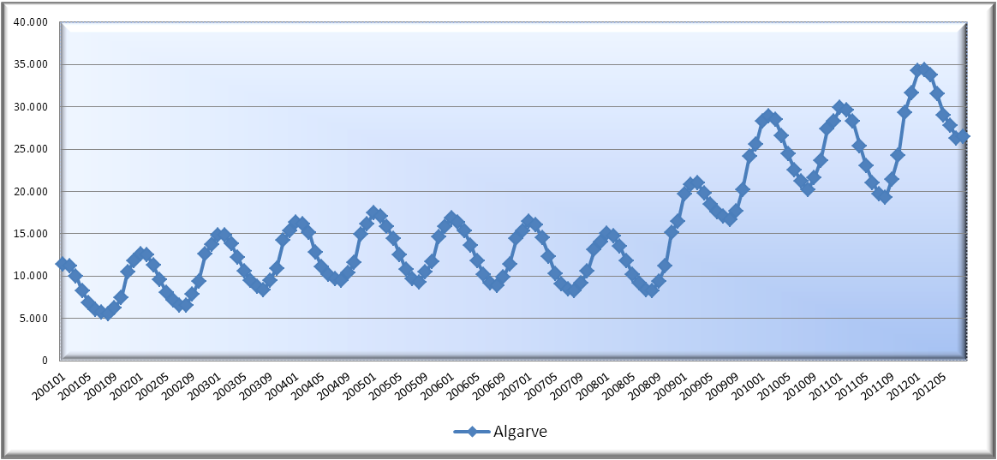
Caracterização do Desemprego
Evolução Mensal do Desemprego Registado
janeiro de 2001 a agosto 2012

Slide 13
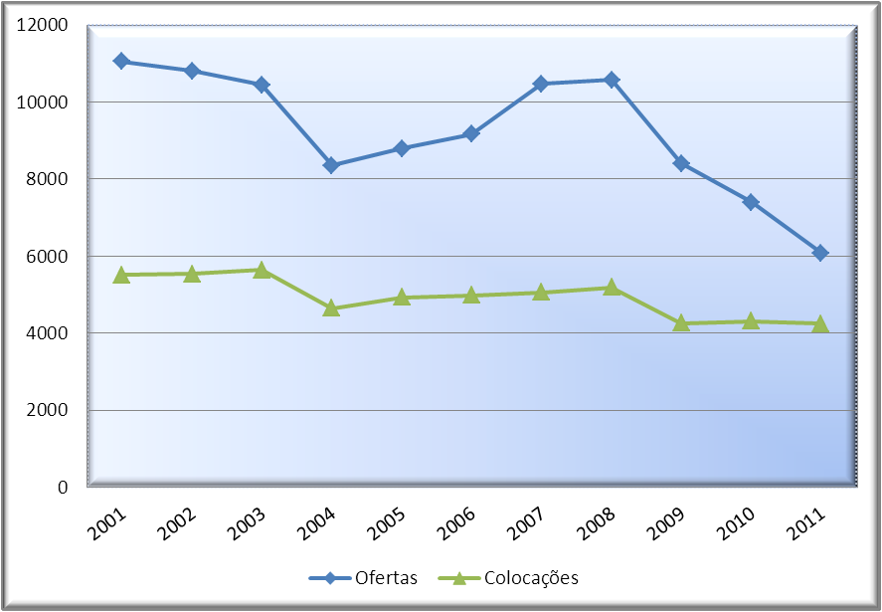
Caracterização do Desemprego
Evolução das Ofertas recebidas e colocações efetuadas ao longo
2001 a 2011

Slide 14
Desemprego Registado
Desemprego Registado por Centro de Emprego

Slide 15
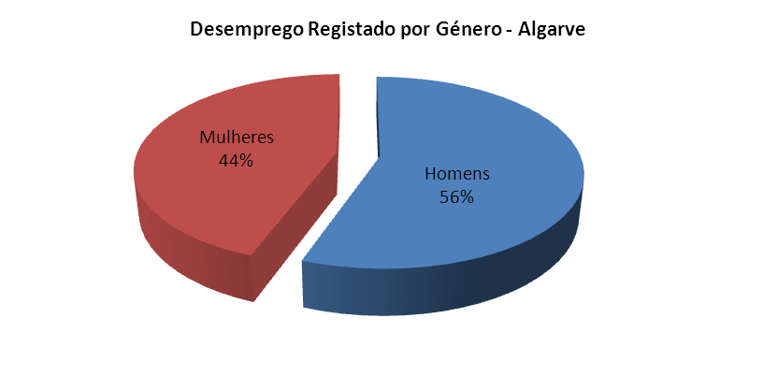
Caracterização do Desemprego
Tipologia do Desemprego Registado
(situação no final de Agosto 2012)

Slide 16
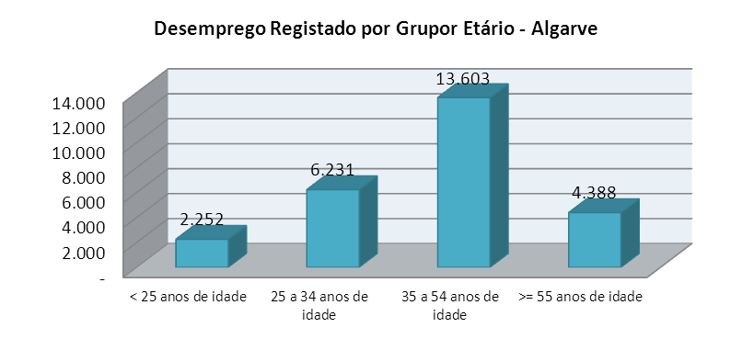
Caracterização do Desemprego
Tipologia do Desemprego Registado
(situação no final de Agosto 2012)

Slide 17
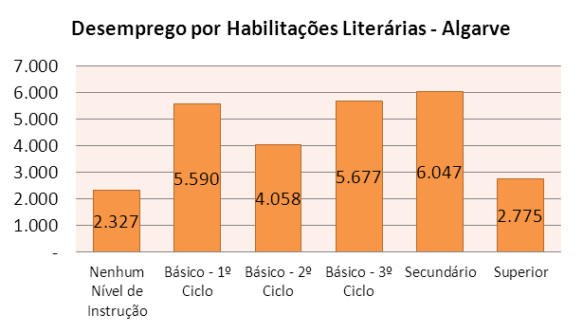
Caracterização do Desemprego
Tipologia do Desemprego Registado
(situação no final de Agosto 2012)

Slide 18
Caracterização do Desemprego
Tipologia do Desemprego Registado
(situação no final de Agosto 2012)

Slide 19
Caracterização do Desemprego
Desemprego Registado (Novo Emprego) por Atividade Económica (situação no fim do mês)

Slide 20
Programas e Medidas do IEFP, IP
Abrangidos pelas diversas medidas de emprego

Slide 21
Programas e Medidas do IEFP, IP
Programa Estágios Profissionais
Apoio ao Empreendedorismo e à Criação do Próprio Emprego
Contrato Emprego Inserção (CEI e CEI+)
Formação Profissional
Rede EURES
Ninho de Empresas
Estímulo 2012
Vida Ativa
Incentivo à Aceitação de Ofertas de Emprego
Impulso Jovem
Formação Algarve

Slide 22
Debilidades e ameaças
Forte sazonalidade do setor do turismo e alta vulnerabilidade do mesmo a fatores externos;
Inexistência de uma dinâmica inovadora e de renovação por parte da maioria do tecido empresarial, num quadro de uma reduzida articulação com a investigação;
Dificuldade de competição com mercados internacionais;
Insuficiente número de incubadoras de novos negócios e de infraestruturas logísticas e insuficiente formação em gestão dos potenciais empreendedores;
Dinâmica de “empregos de oportunidade”, com efeitos nas saídas precoces do sistema escolar e baixos níveis de qualificação da mão-de-obra;

Slide 23
Debilidades e ameaças
Florescimento de situações de pobreza e exclusão social;
População envelhecida, sobretudo nos municípios do interior;
Forte desequilíbrio entre a faixa litoral e os aglomerados de menor dimensão e aldeias rurais;
Deficiências em matéria de conexão viária intrarregional, transportes públicos, rede ferroviária regional e sistemas intermodais, situação que foi agravada pela introdução de portagens na A22.

Slide 24
Forças e oportunidades
Diversificação e alargamento do cluster do turismo e do lazer, potenciado por condições naturais favoráveis e pela destacada projeção internacional da região, sobretudo em áreas de excelência como a prática de golfe;
Espaço para a criação de novos bens industriais e de serviços (entre os quais, a certificação ambiental do turismo e o aumento do comércio eletrónico), para a inovação em produtos tradicionais e retorno ao desenvolvimento de atividades relacionadas com a agricultura, pecuária e pescas;
Existência de capacidade formativa instalada de nível médio e de oferta universitária em áreas inovadoras e de especialização da região;

Slide 25
Forças e oportunidades
Existência de centros de I&D em áreas estratégicas, a par da crescente sensibilização do papel da Universidade na promoção da transferência de tecnologia e de estímulo ao empreendedorismo;
Condições naturais favoráveis ao aproveitamento das energias renováveis (solar e eólica), amenidade das condições climatéricas e posição geográfica favorável a uma intensificação de rotas de cruzeiro e de náutica de recreio entre o Atlântico e o Mediterrâneo, potenciada pelo aeroporto internacional de Faro.

Slide 26
OBRIGADO PELA VOSSA PRESENÇA!
carlos.baia@iefp.pt

